Slide 1
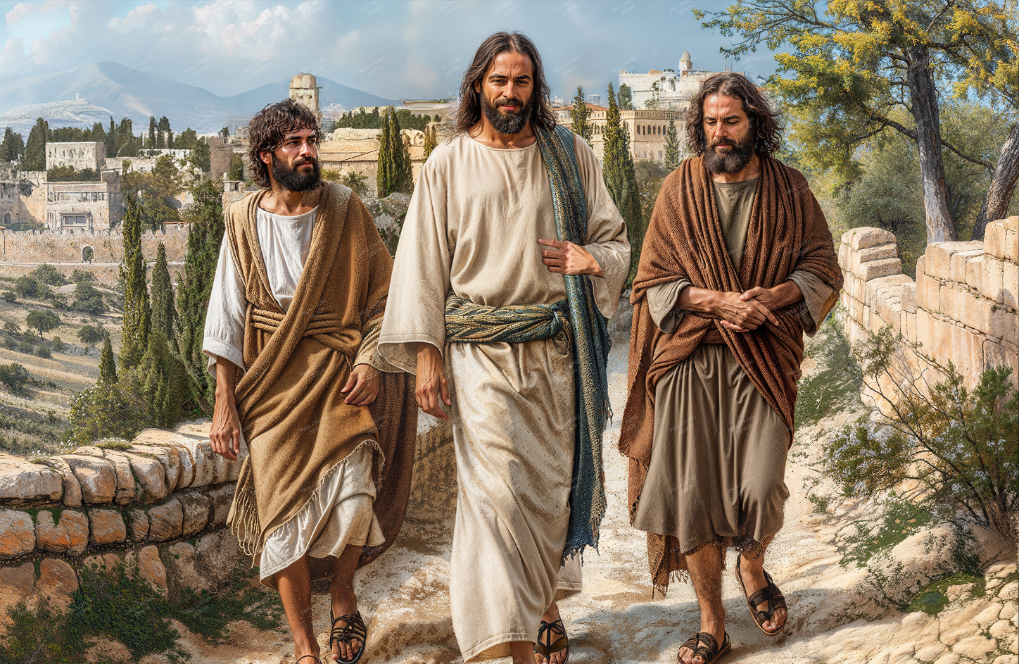
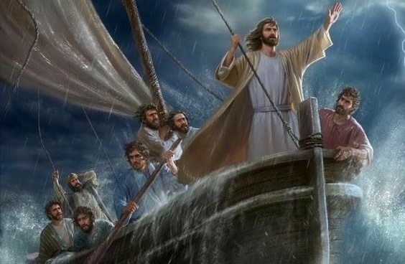
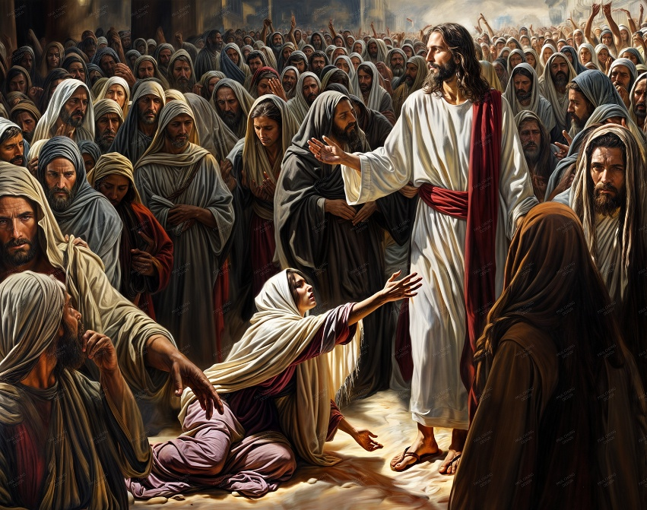
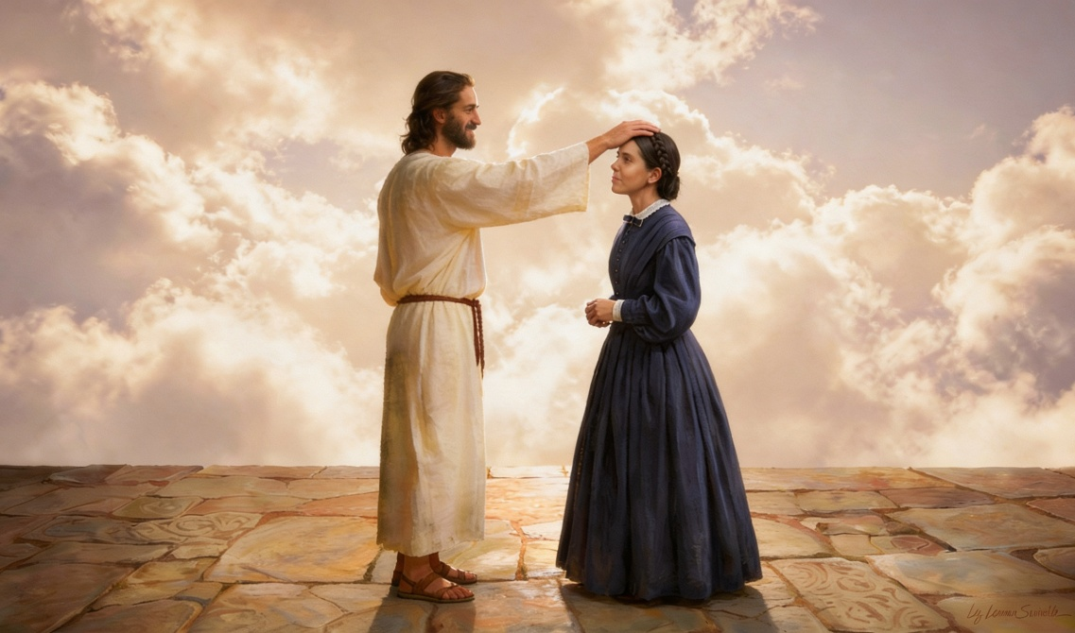
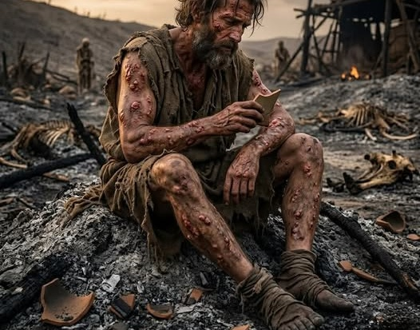
11.tēma 13.jūnijā, 2026
NEVEIKSMES

Slide 2
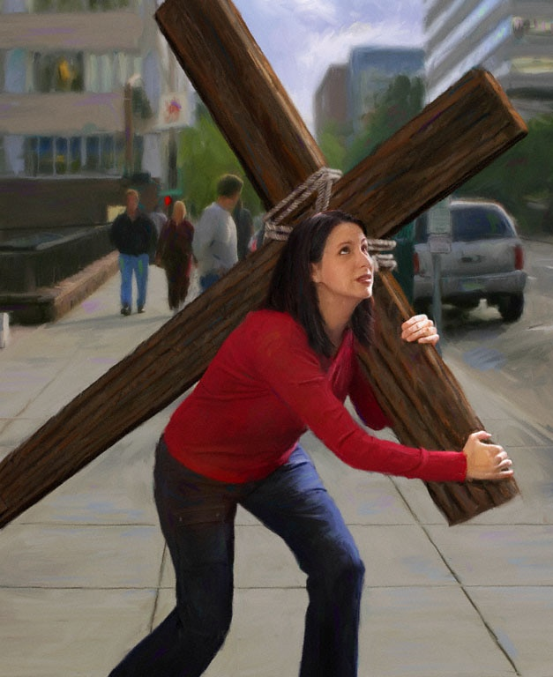

“Bet ne vien par to: mēs teicam sevi laimīgus arī savās ciešanās, zinādami, ka ciešanas rada izturību, izturība - pastāvību, pastāvība - cerību, bet cerība nepamet kaunā, jo mūsu sirdīs izlieta Dieva mīlestība ar Svēto Garu, kas mums dots” (Romiešiem 5:3-5)

Slide 3

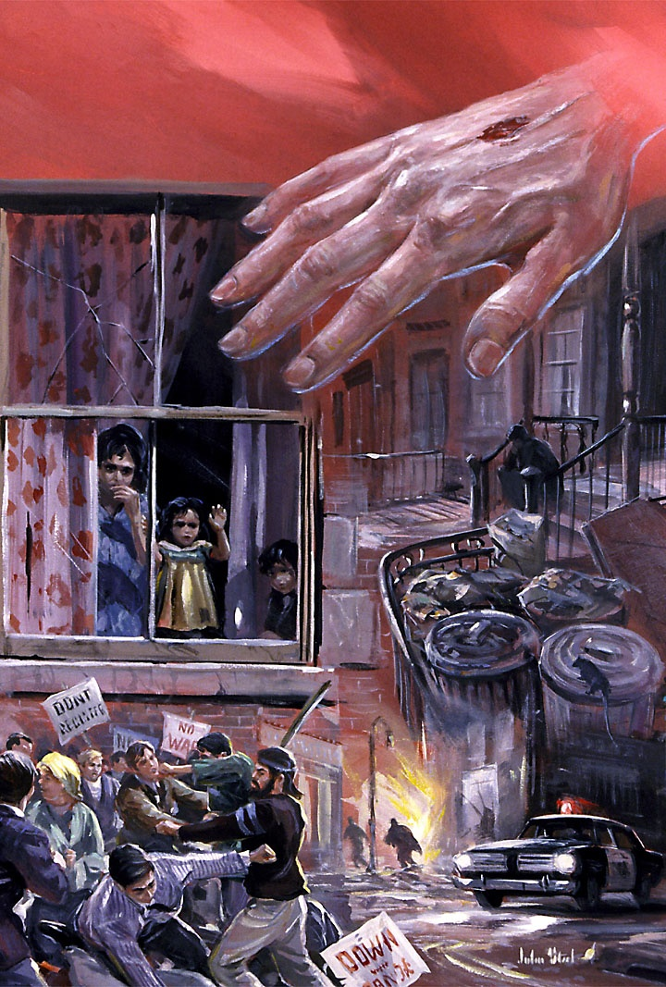
Mēs dzīvojam pasaulē, kas ir pilna ar grēku un ciešanām. Ikviens no mums kādreiz saskaras ar grūtībām, kas var likt mums apšaubīt Dieva mīlestību.
Kā mēs reaģējam uz šiem sarežģījumiem?
Papētīsim, kā dažas Bībeles personas reaģēja uz dažādām, grūtām situācijām, un kā viņu piemērs varētu palīdzēt mums tikt galā ar līdzīgām grūtībām.
Dzīves vētras
Slimības
Katastrofas
Vilšanās
Redzi Jēzu

Slide 4

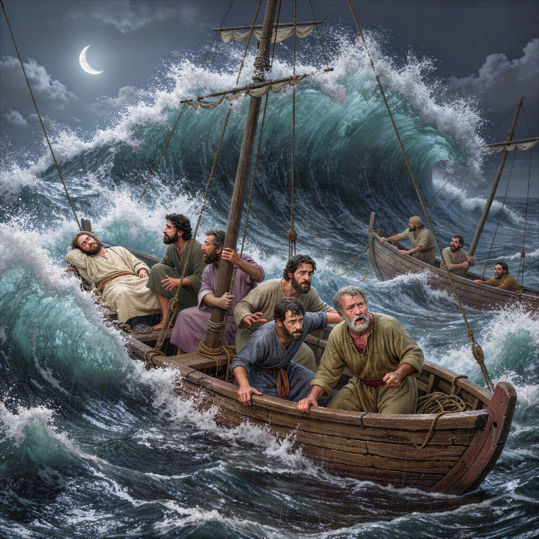
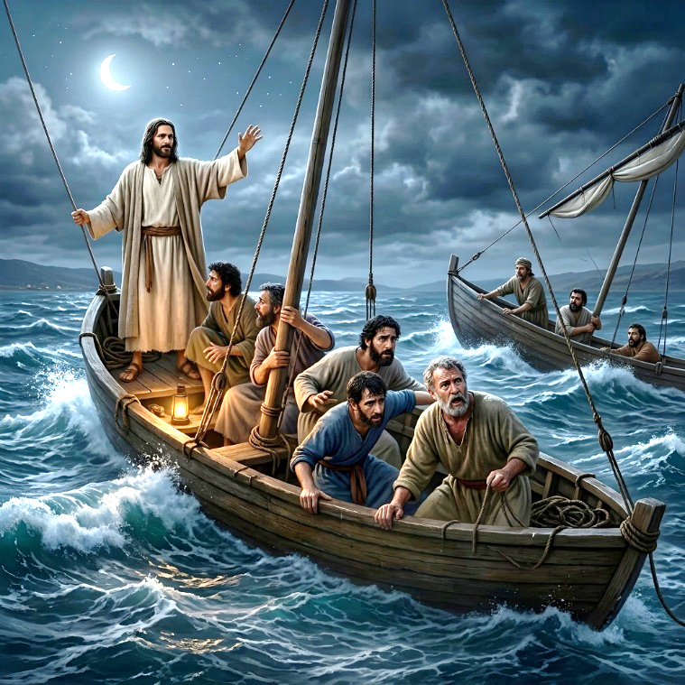
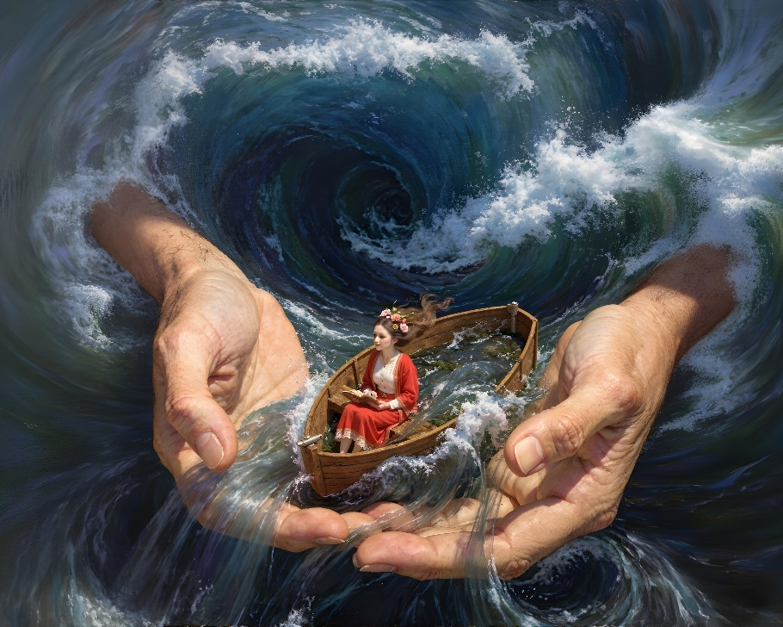
DZĪVES VĒTRAS
“Un liela vētra cēlās, un viļņi gāzās laivā, tā ka ūdens jau piepildīja laivu.” (Markus 4:37)
Šķērsot Galilejas jūru nakts melnumā, pat vētraina laika apstākļos, Pēterim, Andrejam, Jēkabam un Jānim, pieredzējušiem zvejniekiem, nebija nekas jauns.
Šķērsot Galilejas jūru nakts melnumā, pat vētraina laika apstākļos, Pēterim, Andrejam, Jēkabam un Jānim, pieredzējušiem zvejniekiem, nebija nekas jauns.
Tomēr šī vētra viņus pārspēja. Vējš uzsita viļņus, kas pārpludināja laivu un apdraudēja viņu dzīvības. Tad viņi attapās… Kur ir Jēzus? Vai Viņš guļ? Kāpēc Viņš mums nepalīdz? Vai Viņam vienalga, kas ar mums notiek? (Mk. 4:35–38).
Arī mums nākas sastapties ar grūtībām. Mēs Jēzum lūdzam palīdzību, bet šķiet, ka Viņš guļ. Mēs nejūtam Viņa klātbūtni. Bet Viņš ir tepat.
Gaidiet brīdi, kad Viņš nomierinās mūsu vētru: „Klusu, mierā!” (Mk.4:39). Viņš rūpējas par mums (1. Pēt. 5:7). Viņš spēj nomierināt mūsu vētras. Neaizmirstiet Viņu slavēt un pateikties, kad Viņš to darīs (Mk. 4:40–41).

Slide 5

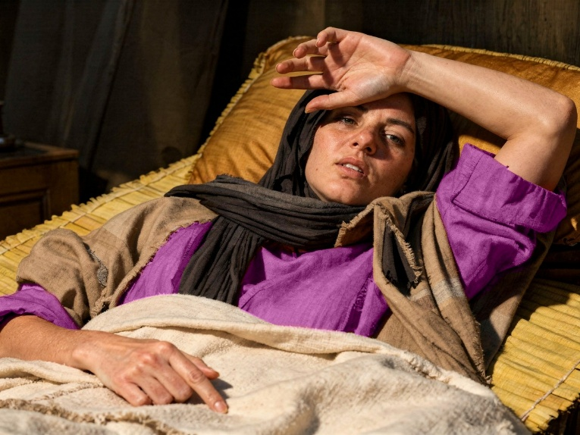
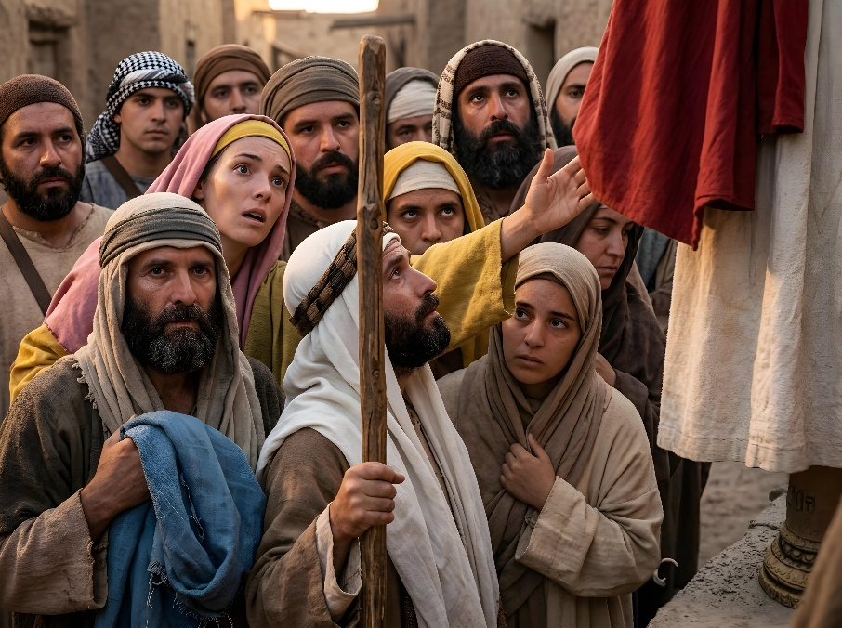
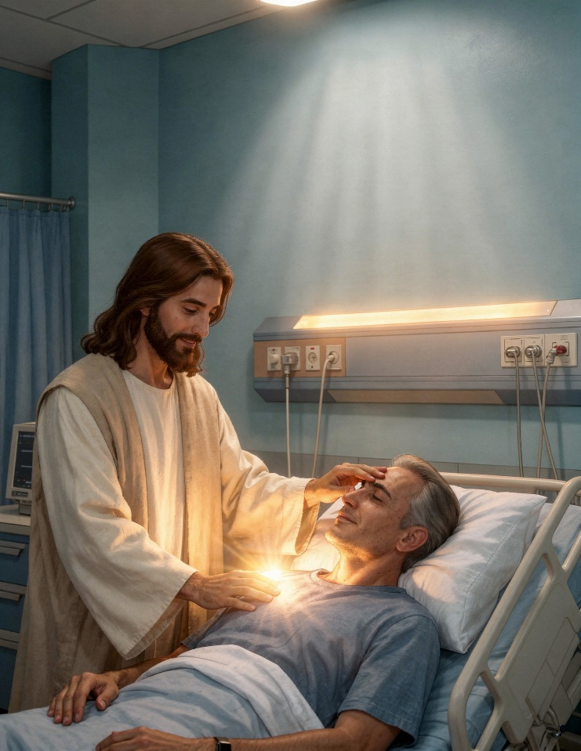
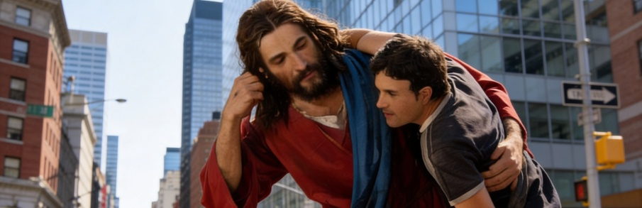
SLIMĪBAS
„Viņa domāja: "Ja vien man izdosies pieskarties viņa drēbēm, es kļūšu vesela"“ (Marka 5:28 NIV)
Divpadsmit gadus ilgsa asiņošana, nespējot atrast nevienu ārstu, kas varētu viņai palīdzēt, sieva bija nonākusi nabadzībā un zaudējusi cerību (Mk. 5:25–26). Mūsdienās ir valstis, kurās nav bezmaksas medicīniskās aprūpes, un šis stāsts joprojām var būt realitāte.
Tomēr mums visiem var nākties saskarties ar situācijām, kad slimība mūs ierobežo un nomāc, un nespējam atrast atvieglojumu.
Sieva Jēzū saskatīja risinājumu, un viņas ticība viņu izglāba (Mk. 5:27–29).
Mums jātic, ka Jēzus var izmantot prasmīgus ārstus, lai mūs dziedinātu, vai arī veikt tiešu brīnumu mūsu dzīvē.
Jebkurā gadījumā Jēzus mūs aicina nodot Viņam visas savas nastas un rūpes (Mt. 11:28-30).

Slide 6

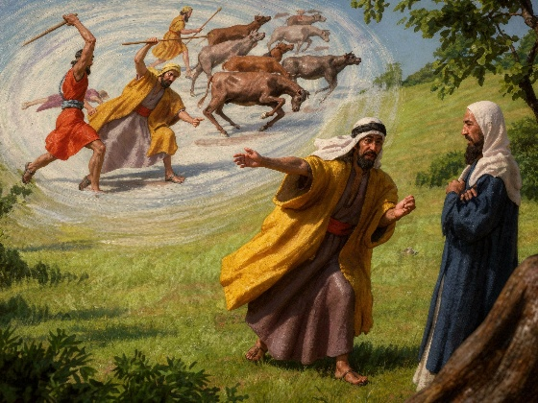
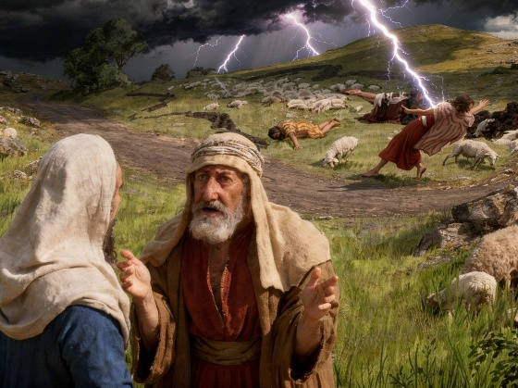
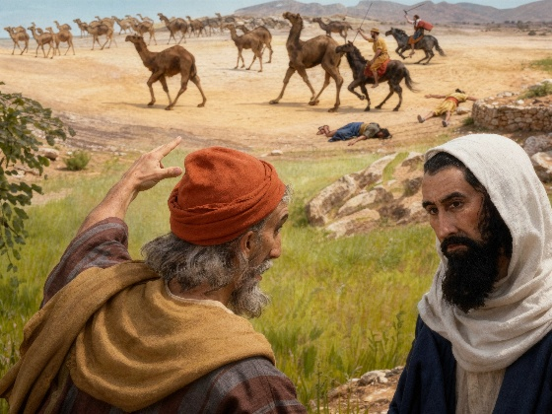
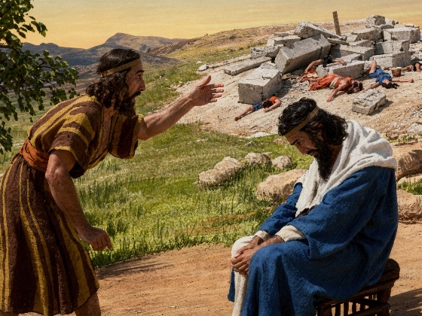
KATASTROFAS
“un pēc tam, ja arī mana āda būs saplosīta gabalos un es būšu bez miesas palicis, es tomēr skatīšu Dievu.” (Ījaba 19:26)
Kara, vardarbības un dabas katastrofu dēļ Ījaba dzīve radikāli mainījās (Ījaba 1:13–19). Mēs visi esam pakļauti katastrofām, vai tās būtu dabas katastrofas, vai arī tās, ko izraisa ļaunums, kas valda šajā pasaulē.
Kā mēs reaģēsim? Kā reaģēja Ījabs?
Viņš nevainoja Dievu un neatteicās no Viņa
Viņš pieķērās Viņam ar visu spēku
Viņš uzticējās pat visgrūtākajos brīžos
Viņš ticībā skatījās uz brīnišķīgo nākotni
(Ījaba 19:25–27)
Ja nepadodamies, tad redzēsim, ka pat visgrūtākajos pārbaudījumos Dievs vienmēr ir klāt. Viņš mūs mīl un dod mums spēku, lai vājībā rastu spēku, izmisumā – drosmi, bet nelaimēs – cerību (Joēla 3:10; Rom. 5:3-5).
Ja šobrīd piedzīvosi grūtus brīžus, atceries, ka Dieva mīlestība un rūpes par tevi ir visdrošākais un stabilākais, kas tev dzīvē ir.

Slide 7

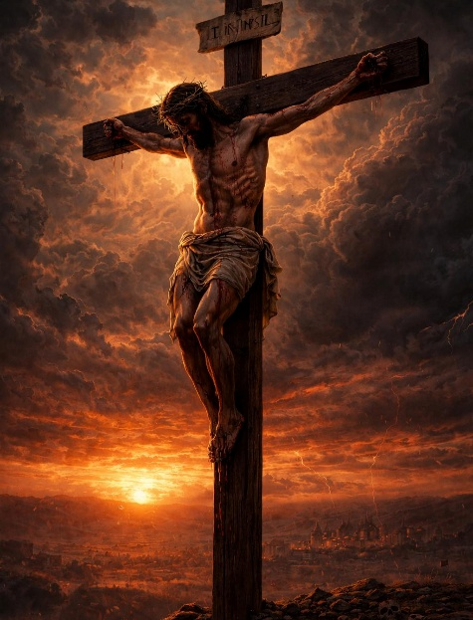
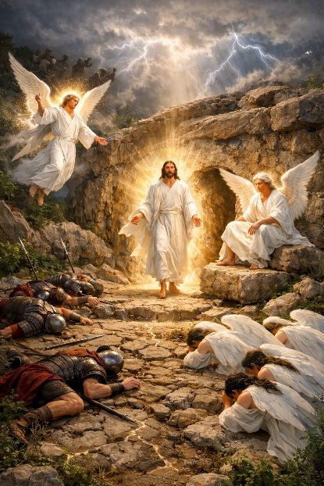
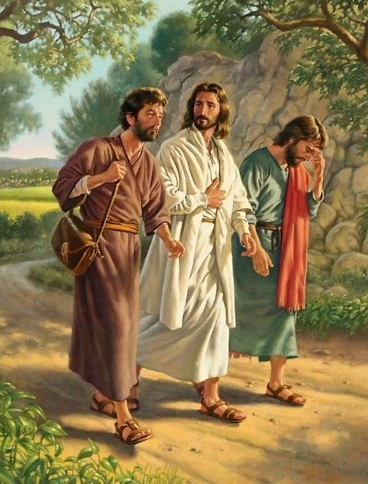
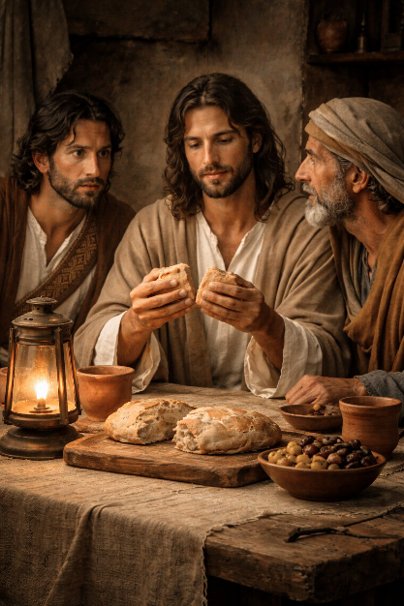
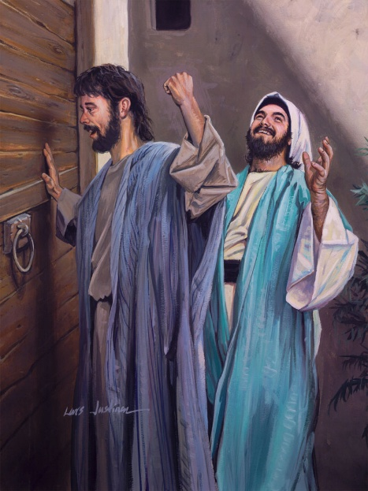
VILŠANĀS
“Bet mēs cerējām, ka Viņš ir Tas, kas Israēlu atpestīs…” (Lūka 24:21a)
Paredzētais: Jēzus ir Mesija, kurš atbrīvos Israēlu. Realitāte: Viņš ir miris (Lk. 24:18-21).
Viņu vilšanās bija tik liela, ka nespēja pieņemt pat visvairāk acīmredzamos pierādījumus par Jēzus augšāmcelšanos
(Lk. 24:22-24).
Jēzus pacietīgi palīdzēja viņiem atgūt cerību. Beidzot „tad viņu acis tika atvērtas“ (Lk. 24:31), un viņi skrēja, lai iedrošinātu tos, kuri joprojām bija vīlušies (Lk. 24:32-35; 2. Kor. 1:4). Ko varam mācīties no viņu pieredzes?
Neatļaut šaubām iesakņoties prātā
Jēzus joprojām ir kopā ar mums pat mūsu vilšanās brīžos
Viņš atrisinās mūsu neskaidrības, ja vien mēs to ļausim
Jēzus labāk nekā mēs zinām, kāda ir mūsu realitāte

Slide 8

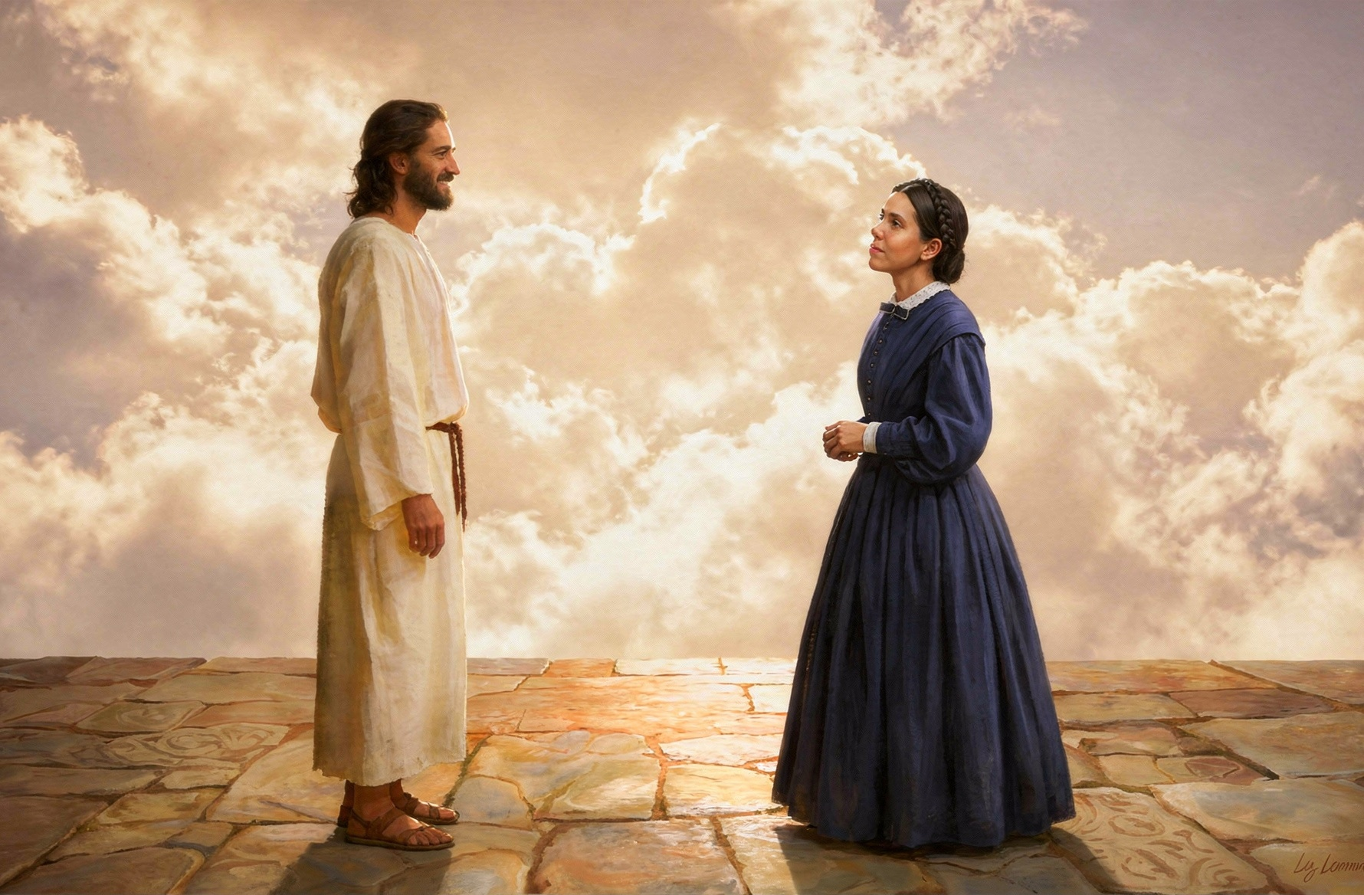
REDZĒT JĒZU
“Es domāju, ka šī laika ciešanas ir nenozīmīgas, salīdzinot ar nākamo godību, kas atspīdēs pār mums” (Romiešsiem 8:18)
Kad Elena H. Vaita bija dziļā izmisumā, viņai tika dota atklāsme, kurā viņa ieraudzīja Jēzu.
Viņa saprata, ka Viņš izprot visu, ko viņa piedzīvo. Kādā brīdī Jēzus, uzliekot roku viņai uz galvas, sacīja: „Nebīsties.“
Viņa redzēja brīnišķīgas ainas, un viņai šķita, ka ir sasniegusi debesu drošību un mieru.
Šis sapnis viņai deva cerību un ticību, kā arī pārliecību, ka var paļauties uz Dievu.

Slide 9

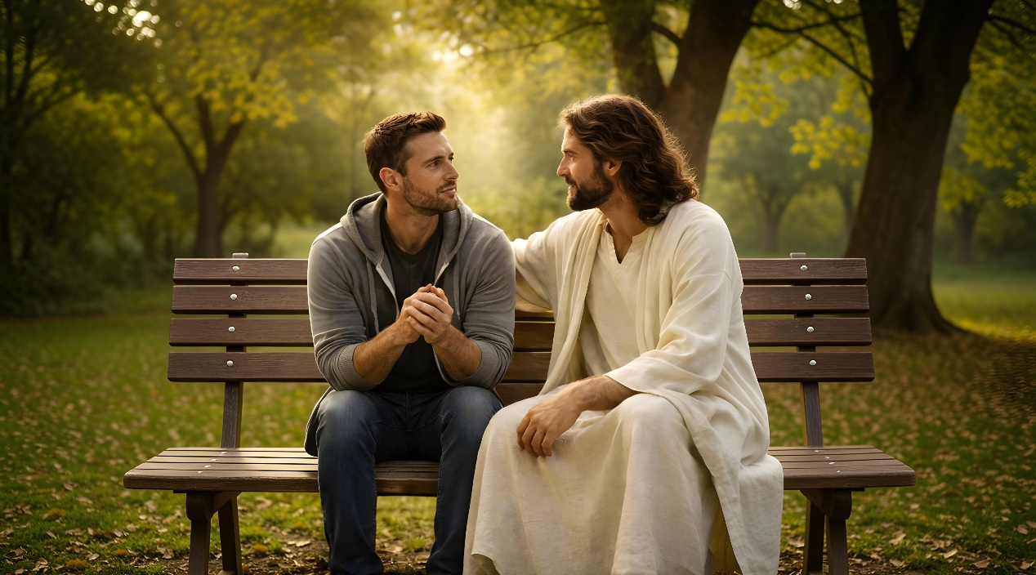
“Un mēs zinām, ka tiem, kas mīl Dievu, visas lietas nāk par labu, tāpēc ka tie pēc Viņa mūžīgā nodoma ir aicināti.” (Rom.8:28)
“Nezūdaities nemaz, bet jūsu lūgumi lai nāk zināmi Dieva priekšā ar pateicību ikvienā pielūgšanā un lūgšanā.
Un Dieva miers, kas ir augstāks par visu saprašanu, pasargās jūsu sirdis un jūsu domas Kristū Jēzū.” (Filipiešiem 4:6-7)
“Turiet, mani brāļi, to par lielu prieku, ka jūs krītat dažādās kārdināšanās, zinādami, ka jūsu ticības pārbaudīšana rada izturību.
Bet izturība lai parādās darbā līdz galam, ka jūs būtu pilnīgi caurcaurim un jums nebūtu nekāda trūkuma.[…] Svētīgs tas vīrs, kas pastāv kārdināšanā, jo, norūdījumu sasniedzis, tas saņems dzīvības vainagu, ko Viņš ir apsolījis tiem, kas Viņu mīl” (Jēk.1:2–4. 12)
“Un Viņš ir sacījis: "Tev pietiek ar Manu žēlastību; jo Mans spēks nespēkā varens parādās." Tad nu daudz labāk lielīšos ar savu nespēku, lai Kristus spēks nāktu pār mani” (2.Kor.12:9)

Slide 10

"Mums visiem reizēm nākas piedzīvot brīžus, kad mūs pārņem dziļa vilšanās un bezcerība, dienas, kad mūs apņem skumjas un ir grūti ticēt, ka Dievs joprojām ir savu zemes bērnu labvēlīgs labdaris; dienas, kad grūtības nomāc dvēseli un nāve šķiet vēlamāka par dzīvi. Tieši tad daudzi zaudē ticību Dievam un nonāk šaubu verdzībā un neticības gūstā. Ja šādos brīžos mēs ar garīgo uztveri spētu saskatīt Dieva gādības nozīmi, mēs redzētu eņģeļus, kas cenšas mūs glābt no mums pašiem un cīnās, lai nostiprinātu mūsu kājas uz pamata, kas ir stingrāks par mūžīgajiem kalniem; un mūsu būtība piepildītos ar jaunu ticību un jaunu dzīvi."
E. G. V. (Pravieši un ķēniņi, 119. lpp.)

